Slide 1

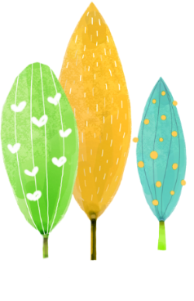
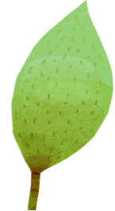
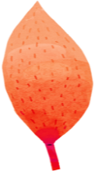



UBND QUẬN DƯƠNG KINH
TRƯỜNG TIỂU HỌC ANH DŨNG
TOÁN
BÀI 38: ÔN TẬP CÁC SỐ VÀ PHÉP TÍNH TRONG PHẠM VI 10
(tiết 1)

Slide 2



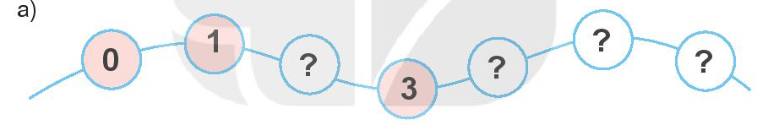
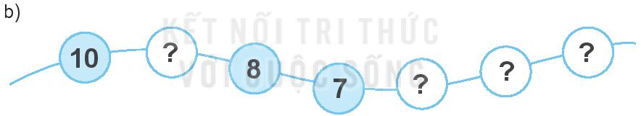
5
2
4
6
9
4
5
6

Slide 3

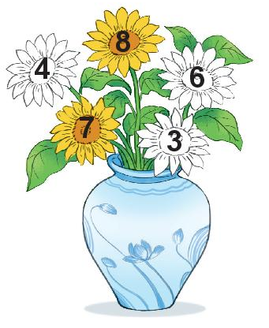
a. Những bông hoa ghi số lớn hơn 5 là:
6, 7, 8
b. Bông hoa trắng ghi số lớn nhất là:
Bông hoa trắng ghi số bé nhất là:
6
3

Slide 4
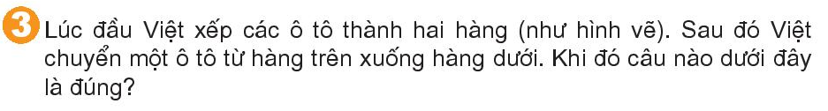
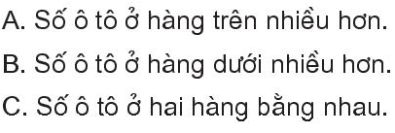
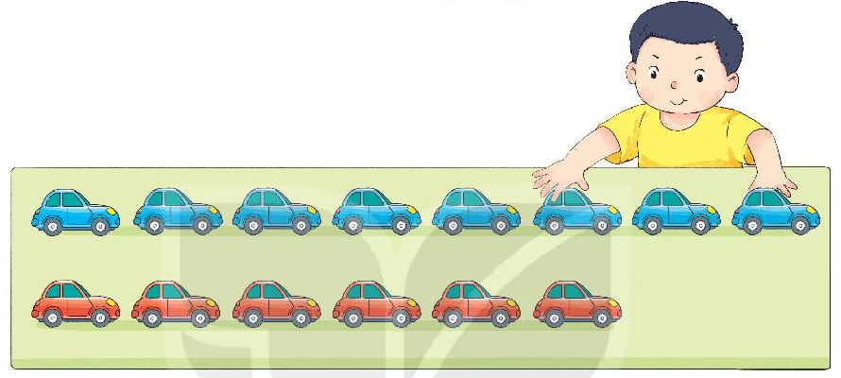

Slide 5

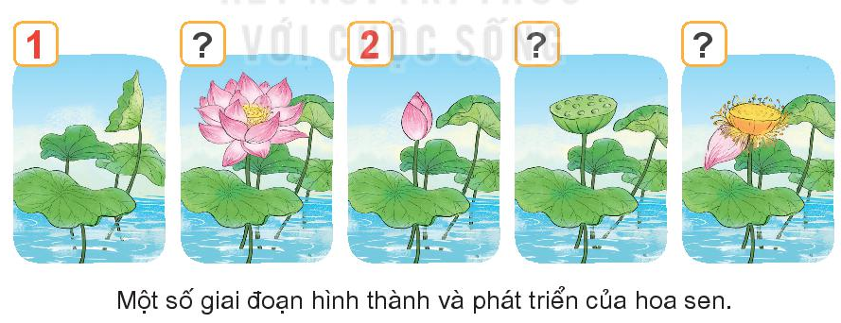

3
5
4
Đáp án: Việt được 10 điểm

